Slide 1
Panorama des cadres de protection des données personnelles – Ile Maurice
Présenté par DOOKEE Padaruth
Officier de protection des données personnelles
Mardi 19 mai 2015

Slide 2
Communication 02 :
Île Maurice
2

Slide 3
Le contenu
Notre mission et vision
Fonctions principales du bureau
Sensibilisation de la protection des données à caractère personnel
Enregistrement des contrôleurs de données
L'application de la protection des données
Demande de conseils
36e édition de la Conférence internationale tenue a Maurice en octobre 2014
Adhésion à la Convention 108 du Conseil de l'Europe
Les questions transfrontalières - GPEN
La jurisprudence internationale sur la protection des données
Interpol Data Protection Expert
Expert des Nations Unies en matière de protection de données personnelles
L'application de la protection des données personnelles
Les enquêtes sur les plaintes
Nouvelles plaintes
Les décisions sur les plaintes
Amélioration de la protection juridique
Appel sur les décisions du commissaire
Recours à la Cour suprême de Maurice contre le décision du Tribunal de la TCI

Slide 4
Notre mission et vision
Notre Mission Etre un fournisseur de service dédié, en utilisant des pratiques administratives proactives et axées sur le client,
pour protéger l'intégrité nationale et
viser à améliorer la vie des citoyens de l'île Maurice.
Notre Vision - Une société où la protection des données est comprise et pratiquée par tous. - Assurer la protection des données à caractère personnel ainsi protéger le droit de vie privée des individus qui est primordiale pour toute société moderne. - L'adoption de procédures claires pour la collecte et l'utilisation des données personnelles de façon responsable, sûre, juste et légitime, par tous les contrôleurs et processeur de données personnelles.

Slide 5
Fonctions principales du bureau
Le bureau de la protection des données personnelles a toujours mis l'accent sur la diversification de ses services par:
Sensibilisation,
Education,
Enregistrement et service conseil aux contrôleurs de données
Fournir des présentations, le renforcement des capacités et la formation des contrôleurs de données
Les enquêtes sur les plaintes
Vérifications et contrôles de sécurité
Fournir des conseils en temps opportun à des organisations
Organiser des atelier de travail et conférence internationale
Lignes directrices

Slide 6
Sensibilisation

Slide 7
Sensibilisation de la protection des données à caractère personnel
Pour mieux concrétiser la sensibilisation sur la protection des données personnelles,
la commissaire et les officiers de protection de données personnelles ont effectués des visites sur site,
pour effectuer des présentations aux secteurs public et privé sur des sujets tels que:
- Fondamentaux des Protection des données personnelles, - La réforme de la protection des données pour Maurice - Sur la cybercriminalité et - La protection des données, parmi d'autres.

Slide 8
Sensibilisation
Pour promouvoir et faciliter la compréhension des dispositions légales de la Loi sur la protection des données, de vastes campagnes de sensibilisation ont été accomplis au cours de l'année 2014 comme suit: -
Sessions de présentation sur le site de contrôleurs de données
Formations dispensées aux contrôleurs de données
Ce bureau a été visité comme un model par des fonctionnaires du gouvernement tanzanien
Participation à des ateliers internationaux
Organisation de sessions de renforcement des capacités pour les agents du secteur publics de haut rang
Organisation d'un atelier de travail pour les agents du secteur privé et public
Organisation de la 36ème Conférence internationale de Maurice
Publication d'un guide sur les apps.
Service clientèle 24/24.

Slide 9
Sensibilisation dans le secteur de l'éducation
1. Un livret a été préparé et soumis au Ministère de l'Éducation pour aider les enseignants dans:
- les écoles primaires pour
sensibiliser les élèves sur les principes fondamentaux et
- les écoles secondaires pour
sensibiliser dans le domaine de la protection des données chez les jeunes
2. Ce bureau a aussi développé tous les matériaux d’un module sur
la certification de la protection des données personnelles pour
‘Open University, Mauritius’.

Slide 10
Service Assistance 24/24 - Sensibilisation
Le bureau de protection des données personnelles a mis en place
un centre de service d'assistance 24 heures qui
est automatisé sur le numéro de téléphone +230-2039076. Le Service Assistance est devenu opérationnel à partir d'Août 2012 et
aide tous ceux qui cherchent des informations sur le rôle et la mission du bureau, et
de leurs obligations et droits respectifs en vertu de la Loi sur la protection des données personnelles.

Slide 11
Enregistrement des contrôleurs de données
Selon l'article 33 de la Loi sur la protection des données personnelles,
chaque contrôleur et processeur de données personnelles doit,
avant de garder ou de traitement des données personnelles ou des données personnelles sensibles,
doit être enregistré avec la commissaire à la protection des données personnelles.
Les dispositions pour faire l'enregistrement et les renouvellements ont été effectués
en vertu des articles 34 à 39 de la Loi sur la protection des données personnelles, respectivement.

Slide 12
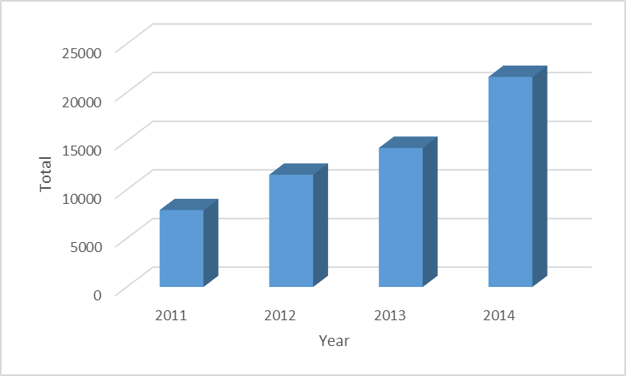
Enregistrement des contrôleurs de données
En l’année 2014, on a eu un total de 421 nouvelles inscriptions d'applications pour les contrôleurs de données.
Ensemble avec les renouvellements de l'année précédente, un total de 21 604 demandes ont été traitées jusqu’à ce jour.

Slide 13
Demande de Conseils
En raison d'une forte sensibilisation sur la protection des données personnelles,
le bureau de la protection des données personnelles a enregistré un grand nombre de demandes d'avis émanant d'organisations des secteurs public et privé. L'augmentation remarquable en réponse et
la obligation des publics et de contrôleur de données ont été analysées
sur la nécessité du respect de la loi de protection des données personnelles à Maurice.
Ceci est également attestée par le fait que
ce bureau a reçu un nombre croissant d'appels téléphoniques, de courriels, lettre et fax pour obtenir des conseils sur les questions de protection des données.

Slide 14
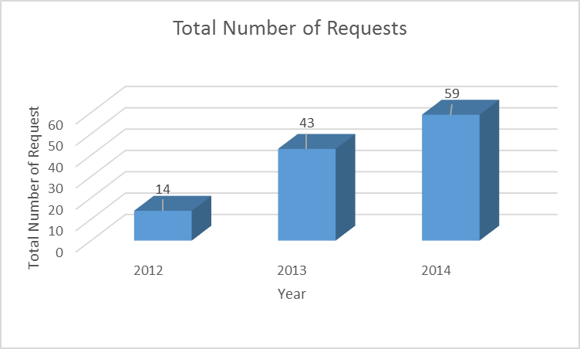
Demande de conseils
Ce bureau a reçu un total de 59 demandes écrites d'avis dont 39 émanant du secteur privé et 20 du secteur public en 2014.

Slide 15
Demande de conseils
Le bureau a constamment amélioré ses services en fournissant un certain nombre de facilités au public. Nous avons également fourni des conseils sur:
les exigences pour les partages de données personnelles entre les organismes publics et privés,
sur des sujets tels que l'étude de la recherche en gestion des conflits d'intérêts,
utiliser des serveurs cloud avec les fournisseurs de services mauricienne à stocker des données,
demande en ligne pour les permis d'occupation,
le projet gouvernemental sur la migration des données et
les aspects juridiques / sécurité de systèmes de caméras de surveillance de la vitesse
Nous avons réalisé 4 grandes vérifications et des contrôles de sécurité sur les secteurs publics et privés.

Slide 16
Le 36ème édition de la Conférence internationale pour la protection des données personnels tenue à l'Ile Maurice
Notre bureau a accueilli la 36ème édition de la Conférence internationale de responsables pour la protection des données personnels du 13 au 16 Octobre 2014,
qui était un grand privilège pour ce bureau et le pays.
Cette conférence étant la première en Afrique
a permit de mettre l’accent sur la reconnaissance du rôle actif de l'institution dans la région.
La commissaire de protection des données personnelles
a également été élue membre du Comité exécutif de la Conférence pour une période de 2 ans.

Slide 17
Adhésion à la Convention 108 du Conseil de l'Europe
Notre bureau a en outre réussi à obtenir
l'approbation du Cabinet à l'adhésion au Convention 108 du conseil de L’Europe sur
la protection des données personnelles ouverte aux Etats non-membres pour être en conformité aux normes internationales.
Celui a permit d’ouvrir une voie pour l'accréditation de Maurice avec l'Union Européenne.

Slide 18
Les questions transfrontalières - GPEN
Notre bureau est aussi un membre de la Global Privacy Enforcement Network (GPEN) qui
renforce la coopération internationale entre les autorités de protection des données,
en particulier en ce qui concerne les enquêtes portant sur des questions transfrontalières.

Slide 19
La jurisprudence internationale sur la protection des données
Le résumé des décisions rendues sur les affaires introduites à ce bureau sont publiés sur notre site Web et sur le site Web du Bibliothèque de droit international qui
représente la jurisprudence internationale sur la protection des données personnelles,
reconnaissant ainsi l'importance des décisions rendues par ce bureau.

Slide 20
Interpol Data Protection Expert
La commissaire à la protection des données personnelles a été réélue comme
experte en protection de données personnelles de la Commission d'Interpol pour
le contrôle des fichiers d'Interpol pour une nouvelle terme de trois ans à partir de Mars 2014.

Slide 21
Expert des Nations Unies en matière de protection de données
En Septembre 2014, la commissaire à la protection des données personnelles
a également été nommée experte des Nations Unies
dans la protection des données personnelles pour une durée de 1 an.

Slide 22
L'application de la protection des données personnelle
La commissaire à la protection des données personnelles
a le pouvoir d'enquêter sur toute plainte ou information qui donne lieu à un soupçon
qu'une infraction peut avoir été, ou
est sur le point d'être commis sous la Loi sur la protection des données personnelles. Toutes les enquêtes sur les plaintes sont menées conformément à l'article 11 de la Loi sur la protection des données personnelles. Toutes les plaintes sont examinées de manière efficace,
équitable et en temps opportun avec toutes les parties concernées et
sur la finalisation de l'enquête, la commissaire rend une décision.

Slide 23
Les enquêtes sur les plaintes
Toute personne a le droit de porter plainte auprès de ce bureau
pour toute violation de ses droits à la vie privée.
Les plaintes sont:
traitées dans la plus stricte confidentialité, conformément à la Loi sur la protection des données personnelles.
examinées et résolues de manière efficace qui est traitée avec égalité pour toutes les parties concernées.
Toutes les parties concernées dans une plainte ont une chance égale.
Elles ont le droit de fournir leurs déclarations et
peuvent discuter avec le personnel de ce bureau dans le cas où elles ne sont pas satisfaits du service.

Slide 24
Nouvelles plaintes
Le bureau de protection des données personnelles a initié des mesures sur 27 nouvelles plaintes dans les cas suivants: -
Voles & fuite de renseignements personnels
Informations excédante requises pour l'ouverture d'un compte bancaire
Demande de récupération de curriculum vitae
Visualisation non autorisée d'images personnelles à travers l'utilisation de la vidéosurveillance
E-mail marketing
La divulgation d'informations
Traitement non-autorisé des empreintes digitales pour les présences sur le lieu de travail
L'accès non-autorisé aux données personnelles
La divulgation non-autorisée de données personnelles

Slide 25
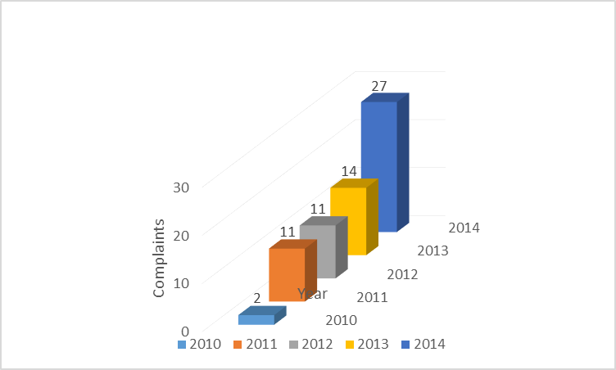
Statistiques sur les plaintes
Le nombre de plaintes pour enquête au cours de l'année 2014 a presque doublé (une augmentation de 93%) par rapport à l'année précédente.

Slide 26
Les décisions sur les plaintes
Après examen et enquêtes minutieuses effectuées, la commissaire a donné deux décisions sur les plaintes suivantes:
divulgation non-autorisée de données personnelles; et
l'utilisation non-autorisée des empreintes digitales sur le lieu de travail.
Et la question a été renvoyé à la police en vertu de l'article 20 de la Loi sur la protection des données aux fins de poursuites

Slide 27
La divulgation non autorisée de données personnelles
La commissaire a reçu des plaintes de deux dirigeants d'une organisation
pour la divulgation non-autorisée de données personnelles.
Il a été allégué que les données personnelles à savoir
le numéro de la carte d'identité nationale, d'adresse et les détails du salaire, entre autres de plaignant ont été divulgués sans son consentement exprès ou autre, et
sans aucun objectif ou excuse légitimes et
qu'elles ont été publiées dans un rapport interne.
Extraits du rapport interne comprenant des données de plaignant ont été également publiés dans la presse écrite.

Slide 28
La divulgation non autorisée de données personnelles (2)
Une enquête/investigation a été réalisée par ce bureau qui a été finalisé en 2014.
La commissaire a jugé que
la preuve de la poursuite a été établi au-delà de tout doute raisonnable et
la poursuite a donc été conseillées pour violation des articles 27 (1) et (2) et 61 de la Loi sur la protection des données et
pour violation des articles 25 (1), 26 (1) (b), 29 (1) et 61 de la Loi sur la protection des données.
Les plaignants n‘ont jamais donnés leur consentement exprès pour
que leurs données personnelles soient publiées ni rendues publiques.
L'affaire a donc été dirigée vers la police de poursuites
en vertu de l'article 20 de la Loi sur la protection des données.

Slide 29
L'utilisation non autorisée des empreintes digitales sur le lieu du travail.
Une plainte a été déposée le 9 Août 2013 à ce bureau en vertu de l'article 11 de la Loi sur la protection des données personnelles (LPDP)
contre la défense à l'égard de licenciement de la plaignante suite a son refus de fournir ses empreintes pour l'enregistrement de sa présence sur le lieu de son travail.
Ce bureau a ouvert une enquête et a informé la compagnie défenderesse, par écrit,
des étapes à suivre pour se conformer à la loi de protection des données personnelles avant le traitement de l'empreinte digitale de la plaignante.
L'enquête a été finalisée et une décision a été rendue comme suite:

Slide 30
L'utilisation non autorisée des empreintes digitales sur le lieu du travail.
Compte tenu du fait qu'il y a trois principaux risques associés à l'utilisation des empreintes digitales, a savoir;
Fraude d’identité,
Mauvaise utilisation des données
Violation de données
L'utilisation incertain des empreintes digitales ne peut pas être autorisée et
des poursuites ont été conseillées contre le défendeur pour violation des articles 24 ou 25 et 61 de la Loi sur la protection des données personnelles.
La commissaire a statué que le plaignant était justifié
de ne pas fournir son consentement à l 'intimée pour le traitement de ses renseignements personnels, qui est aussi la raison de son licenciement.

Slide 31
L'utilisation non autorisée des empreintes digitales sur le lieu du travail.
Les empreintes digitales peuvent être classés
comme des données personnelles et /ou données personnelles sensibles
en conformité avec l'article 2 de la Loi sur la protection des données personnelles
en fonction de l'information dont ils pourraient générer sur la personne identifiée.
La question a été renvoyée à la police
en vertu de l'article 20 de la Loi sur la PDP aux fins de poursuites,
sous réserve de la même question qui était à cette époque en appel
étant battu devant le Tribunal TIC et, si nécessaire par la suite par la Cour suprême.

Slide 32
Amélioration de la protection juridique
Selon l'article 58 de la Loi sur la protection des données personnelles,
toute personne lésée par une décision de la commissaire à l'égard de l'exercice de ses fonctions et
pouvoirs en vertu de la Loi sur la protection des données personnelles,
doit avoir un droit d'appel dans les 21 jours suivant la décision est fait connaître à cette personne au Tribunal.

Slide 33
Appel sur les décisions du commissaire
Le Tribunal de la Technologie, Communication et Innovation (TCI) a traité
3 cas en appel contre les décisions de la commissaire à la protection des données de
recommander des poursuites à la police.
Les appels ont été basées sur:
La divulgation illégale d'informations personnelles,
L’ expédition non autorisée alléguée de données personnelles à l'adresse e-mail personnelle.
Le traitement non autorisé de l'empreinte digitale pour les besoin de présence au travail

Slide 34
Recours à la Cour suprême de Maurice contre le décision du Tribunal de la TCI
Ce bureau a interjeté appel contre une décision du tribunal de TCI à la Cour Suprême de Maurice
représentée par le parquet pour une décision prise par le bureau et
qui a été annulée par le Tribunal.
Cet appel est en conformité avec la section 43 de la loi ICT 2001 et
les règles du tribunal de la ICT 2004.
Une plainte a été déposée au bureau de la protection des données personnelles en vertu de l'article 11 de la Loi sur la protection des données contre l'intimé qui
se rapporte à la transmission non autorisée alléguée de données personnelles par ce dernier comme un employé à son adresse e-mail personnelle.
Après la décision de la commissaire à la protection des données personnelles a été donné,
un appel a été lancé à l'appel des ICT Tribunal contre cette décision par le défendeur.

Slide 35
Recours à la Cour suprême de Maurice contre le décision du Tribunal de la TIC
Dans la détermination no 02/13, le Tribunal d'appel des TIC a annulé la décision du commissaire.
Le bureau de la protection des données personnelles a informé le bureau du parquet
de son intention d'interjeter appel de la décision du Tribunal d'appel des TIC avec les motifs associés d'appel.
Un appel a été interjeté à la Cour suprême de Maurice
vertu de l'article 43 de la Loi de 2001 et
des l'information et de la Communication et des Technologies Règles du Tribunal d'appel de 2004.

Slide 36
Le traitement non autorisé de l'empreinte digitale à pour les besoin de présence au travail - Cas biométriques
Ce bureau a reçu une plainte de trois syndicats concernant
l'utilisation des empreintes digitales pour les besoins de présence sur le lieu de travail sans leur consentement contre deux répondants.
Les plaignants voulaient arrêter ce processus car ils le considéraient illégale.
Un avis a été notifié par ce bureau aux deux répondants afin d'obtenir
le consentement des employés avant de traiter leurs données d'empreintes digitales ou
de fournir un autre moyen de prendre les présences pour les employés qui ne consentent pas.
Répondant No.1 a respecté notre avis, mais Répondant No.2 a résisté.
.

Slide 37
Cas biométriques
Pour soutenir cette analyse, notre bureau a appliqué
un critère en quatre parties qui représente les normes internationales applicables au niveau Européen et se reflète également dans la décision de la Cour Suprême de Canada (1986, R. c. Oakes.)
Le test pèse l'opportunité d'une mesure potentiellement envahissante à la lumière des quatre questions:
« 1. Est-ce que la mesure est nécessaire pour répondre à un besoin spécifique?
2. Est-il efficace pour répondre à ce besoin?
3. Est-ce que la perte de la vie privée est proportionnelle aux avantages acquis?
4. Est-ce qu’on a un moyen moins envahissant pour atteindre le même but? »

Slide 38
Cas biométriques
Dans les tests de la proportionnalité,
les organisations devraient garder à l'esprit que
certaines caractéristiques biométriques sont plus sensibles que d'autres.
Les empreintes digitales, par exemple, sont particulièrement sensibles,
car ils peuvent être collectés discrètement,
lié à travers les applications et bases de données, et
utilisés dans l'application de la loi.
Toute proposition visant à utiliser les empreintes digitales dans une initiative biométrique,
par conséquent, doit promettre des bénéfices accrus a ceux concernés.

Slide 39
Cas biométriques
Il est donc clair qu’en appliquant les principes ci-dessus que
l'utilisation des empreintes digitales sur le lieu de travail par Répondant No.2 concernant ceux qui ne l'ont pas expressément consenti ne peut être entrepris dans le strict respect de l'article 22 de la Loi sur la protection des données personnelles et
ne peut pas entrer dans l'application de son contrat de travail tel que prévu, soit en vertu de l'article 24 ou 25 de la Loi sur la protection des données personnelles.

Slide 40
Cas biométriques
Le fait que de nombreux organismes publics et / ou privés utilisent la technologie des empreintes digitales à des fins de présence sur le lieu de travail,
car il représente un moyen économique efficace et pratique pour enregistrer la présence ne devrait pas potentiellement et matériellement nuire de quelque façon que ce soit
le droit de la personne concernée a ne pas consentir à cette méthode de subir des discriminations pour ne pas s'y conformer. Ce cas illustre la tendance moderne de sacrifier les droits de la vie privée en accord à la technologie sans comprendre et mesurer les conséquences négatives que la technologie peut ainsi donner lieu.
La technologie doit certainement d'être utilisé mais pas abusée. L'affaire a été donc transmit à la police en vertu de l'article 20 de la Loi sur la protection des données aux fins de poursuites contre le chef de la direction du défendeur No.2.

Slide 41
Appel sur les décisions du commissaire - Cas biométriques
L'affaire a été portée en appel au tribunal du TCI par le Répondant No.2 .
Le tribunal a statué que la compagnie appelante
n’a pas obtenue la consentement des employees avant d’utiliser la technologie de l’empreinte digitales en conformite avec la section 24 de la Loi.
Lors de l'application des principes, le tribunal a statué que
l'appelant n'a pas réussi à justifier que pour les travailleurs non consentants,
la collecte de données biométriques par les appareils d'empreintes digitales était nécessaire pour leur performance de leur contrat de travail selon 24 (2) DPA. Le tribunal a donné raison à la commissaire de transmettre l’affaire à la police conformément à l'article 20 de la DPA.

Slide 42
Merci

